Slide 1

Mardrobe
你的私人服装搭配师
智能穿衣搭配系统
Learn from others,and define your own beauty.
第七组
余张辉 高治远
李佳睿 张 帅

Slide 2
CONTENTS
PART 01
PART 02
PART 03
定位与价值
功能简介
技术方案
PART 04
PART 05
PART 06
关键技术
开发过程与分工
经验与教训

Slide 3
01
PART 01
定位与价值
The Orientation and Value of our Product

Slide 4
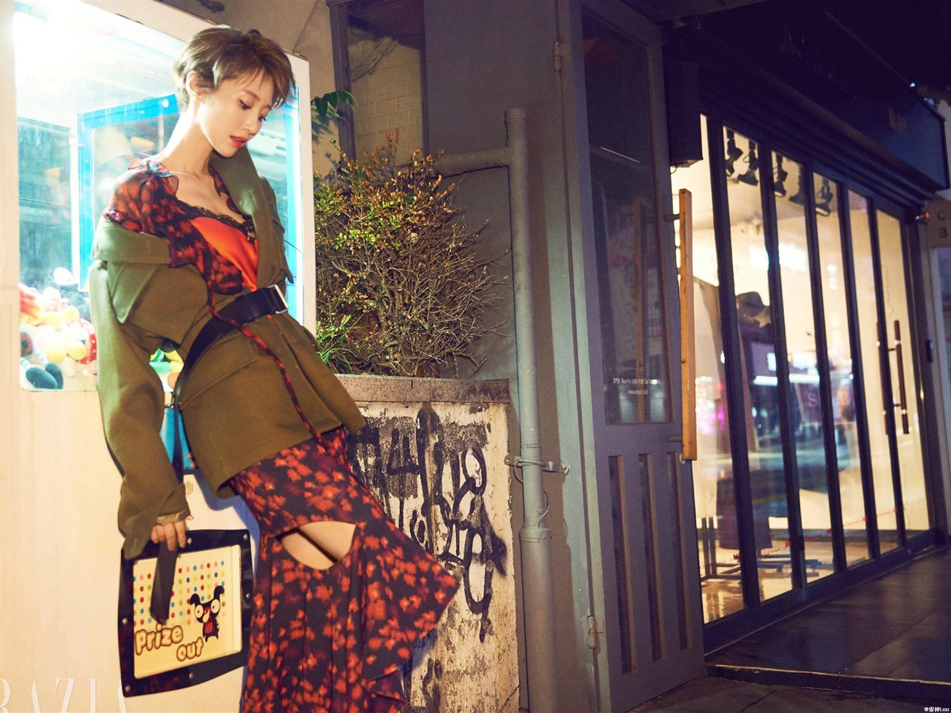
01
产品定位与价值
The Orientation and Value of our Product
对穿搭的要求与日俱增
现代社会，服装品牌繁多，时尚潮流变化迅速，人们对服饰的选择更加关注，想要搭配合理，也自然需要花费更多的精力。
人工智能 → 穿衣搭配
本项目计划开发一款面向大众的，能够智能提供穿衣搭配，并支持社区交流功能的手机应用软件。
Notes:
现代社会，人们对穿衣搭配的追求越来越高，对于部分人群,穿衣搭配需要投入大量精力和时间。而随着人工智能技术的发展和成熟，各种与之相关的应用层出不穷，我们看到一种利用人工智能来解决穿衣搭配问题的途径，并以此为基础实现一款软件，满足人们日常生活中的穿衣需要。
本项目软件从大量实际生活中的穿衣搭配出发，根据用户提供的衣服进行穿衣推荐搭配，可以给用户的生活带来极大的便利。

Slide 5
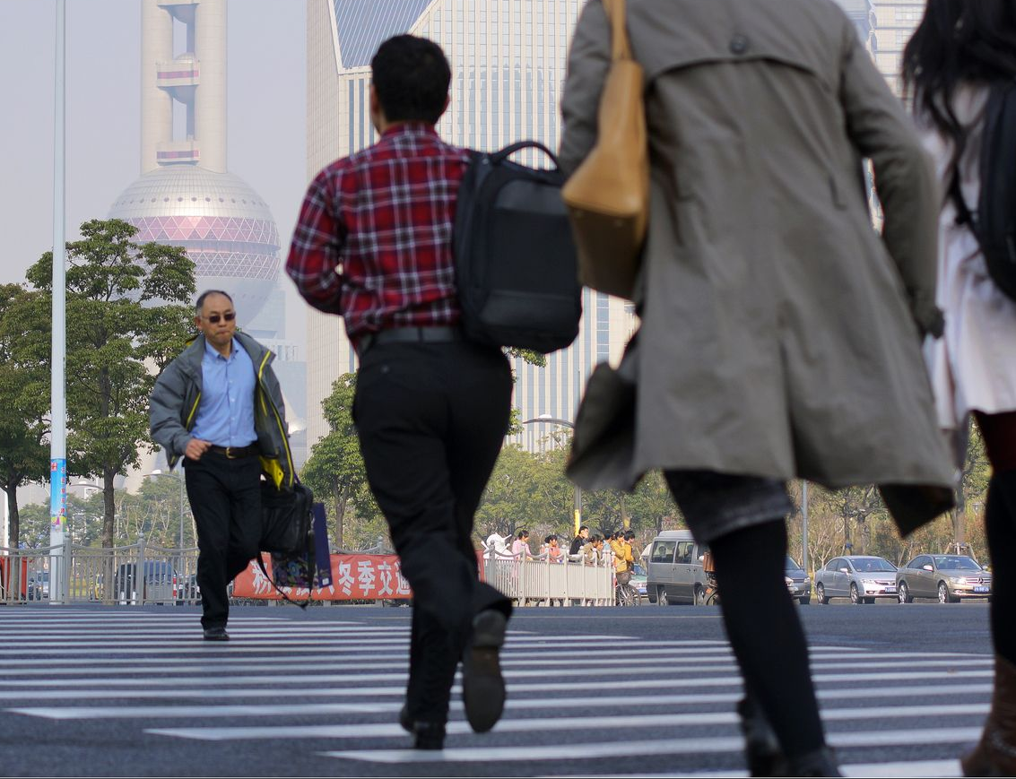
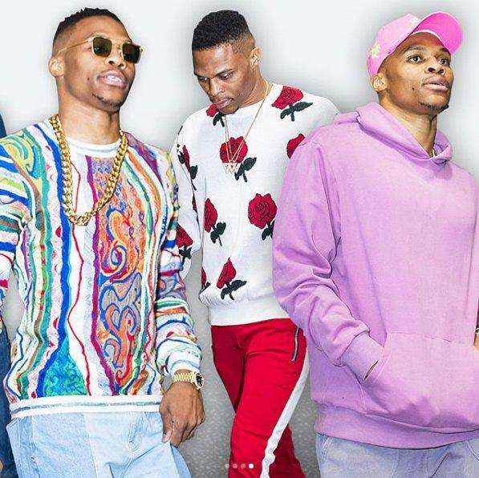
01
产品定位与价值
The Orientation and Value of our Product
目标人群
你需要一位专属服装管家
01
02
工作繁忙，无时间精力关注穿衣搭配
追求时尚，对服装搭配有很高要求，同时对时尚潮流颇为关注

Slide 6
02
PART 01
功能简介
The Functionality of our Product

Slide 7




02
功能需求
添加/删除好友
发送私信
分享文章
提供搭配推荐
收藏推荐结果
搭配
好友
社区
衣橱
账号管理
发布普通/搭配类动态
点赞/评论
对搭配类动态评分
管理服装
按季节分类
一键匹配
修改密码
更换头像
修改手机号码

Slide 8
02
非功能需求
健壮性需求
性能需求
对于系统运行过程中出现的各种异常情况，如：人为操作错误、输入非法数据等，系统能正确地处理，恰当地回避
通过压力测试，在并发用户数达到2000时，事务平均响应时间为5秒，最长不超过10秒，并同时给出等待响应的提示
易用性需求
可维护性需求
页面风格一致，提示性强，普通用户可于十分钟内，高级用户于五分钟内，掌握对各功能的操作
前后端代码分离，便于日常维护和错误情况的紧急处理

Slide 9

02
功能亮点
完备的社区功能
针对搭配类的动态，提供评分功能，让用户更直观地了解到搭配的受欢迎程度。
针对社区文章的分词检索
摒弃项目初期选用的绝对匹配筛选，选用更主流的分词筛选技术，满足更多用户需求。

Slide 10
03
PART 01
技术方案
The Technology Program of our Product

Slide 11

03
技术方案
The Technology Program of our Product
前端
React Native框架
模型
pytorch，tensorflow
后端
微服务

Slide 12
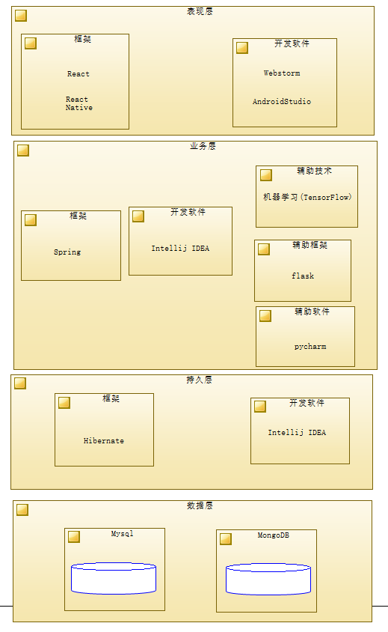
03
技术方案
The Technology Program of our Product
表现层
业务层
MVC模式
封装业务中的操作
持久层
数据层
对象数据 -> 关系数据
存储数据
Notes:
表现层：用户端使用AndroidStudio软件进行开发,运用react native框架，js语言编写 ；管理员界面使用软件Webstorm软件进行开发,运用react框架，js语言编写
业务层：对于搭配推荐的算法部分采用辅助技术机器学习，通过pycharm软件进行开发，引入TensorFlow相关包，使用框架flask，python语言编写；对于剩余的用户管理，社区管理，消息管理，收藏夹管理，衣橱管理部分的业务逻辑，使用Intellij Idea软件开发，采用Spring框架，java语言编写
持久层：在Intellij Idea软件中进行开发，使用Hibernate框架，java语言编写
数据层：使用mysql存储固定结构的表，如users；使用mongoDB存储文档型、图片型数据，如发布的动态、收藏夹

Slide 13
04
PART 01
关键技术
The Critical Technology of our Product

Slide 14

04
关键技术
The Critical Technology of our Product
1
2
深度学习
数据集
使用机器学习模型进行服装的识别、搭配
使用DeepFashion数据集，训练集和测试集相加达到30万张图片

Slide 15
04
关键技术
The Critical Technology of our Product
STEP 1
STEP 2
STEP 3
用户传入图片的base64码，通过yolo-v3模型准确截取出服装
将服装通过Resnet网络提取出特征向量
和搭配库中的服装向量分别计算余弦相似度，传回最相似的搭配

Slide 16
05
PART 01
开发过程与分工
Development Process and Division of Labor

Slide 17
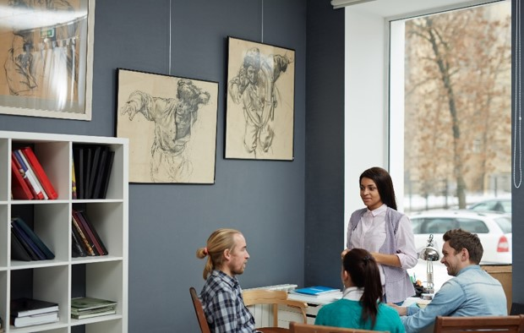
05
开发过程与分工
Development process and division of labor
01
04
第一次迭代
第四次迭代
前端框架搭建及功能初步实现；
后端数据库的搭建以及逻辑实现。
完成前后端衔接，实现全部需求规约功能
02
05
第二次迭代
第五次迭代
完成进阶功能，并对第四次迭代中产生的问题进行优化（准确率）
算法部分实现核心功能，初步给出推荐搭配
03
第三次迭代
前后端交互；获取手机的相册/相机功能；针对此次迭代进行单元测试

Slide 18
05
开发过程与分工
Development process and division of labor
余张辉
李佳睿
高治远
张帅
组长，主要负责服装搭配核心功能的算法设计、模型处理选择
组员，主要负责APP的前端设计、用户端功能实现
组员，主要服装库搭建和准确度测试
组员，主要负责APP的后端设计架构，服务端功能实现

Slide 19
06
PART 01
经验与教训
The Experience and Lessons of Us

Slide 20

06
经验总结
分工明确 各司其职
针对某些前沿技术，陌生领域，以前涉猎较少，学习成本较高。因此在项目初期便在组内进行分工，分头学习，最终整合，提高了工作效率。
We are a team

Slide 21

06
经验总结
沟通交流 互帮互助
对于分工后面临的进度、整合问题等，组内每日进行立会沟通，以及工作间隙的沟通交流，做到齐头并进，互相提供思路意见，保证项目正常进行。
We are a team

Slide 22

06
经验总结
学习借鉴 敢于创新
*吸收往届项目的优秀之处，遇到问题虚心向学长、老师请教。
*加入创新元素。选用Resnet,yolo-v3模型，增加收藏夹功能等。
We are a team

Slide 23
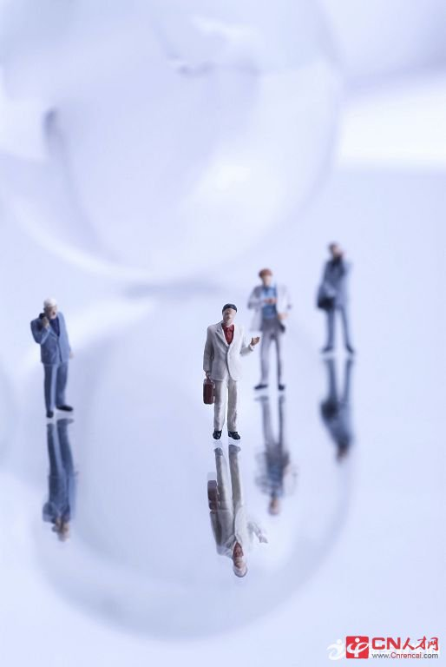
06
反思与不足
明确需求，细化计划
需求开始时并不明确，计划不够细致，导致工作量有失平衡，影响整体效率。
应在启动时细化迭代计划，提高效率。
转变思路
项目初期计划使用caffe，但环境配置较复杂，延误进度，之后选用新模型，用tensorflow完美解决。
应首先明确完成该任务的最优方案，之后再做实施。
关注细节，尽早测试
部分细小的功能点留到最后统一测试，造成修改、返工较多。
应在各部分功能实现后的早期即进行独立测试，避免整合后统一测试出现更复杂的问题。

Slide 24
THANKS
感 谢 观 看 与 指 导
Thank You for Watching and Guiding
第七组
余张辉 高治远
李佳睿 张 帅

